Slide 1
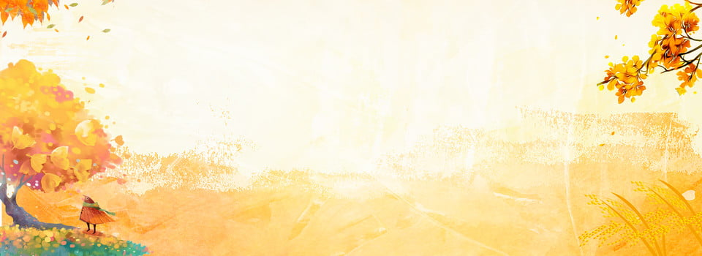

3.33 .
UBND QUẬN LONG BIÊN
TRƯỜNG MẦM NON HỒNG TIẾN
LÀM QUEN VĂN HỌC
Đề tài: Truyện “Bác sĩ chim”
Lứa tuổi: MGB (3-4 tuổi)
Giáo viên: Nguyễn Ngọc Diệp

Slide 2
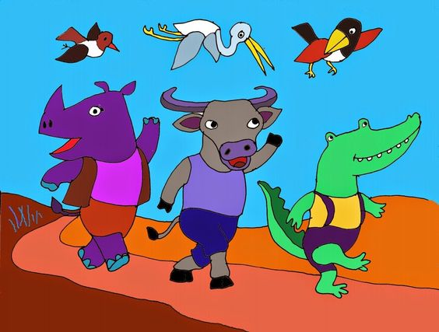
Lần 1: Cô kể diễn cảm
Bác sĩ chim

Slide 3

Lần 2: Cô kể kết hợp pp và đàm thoại

Slide 4


Slide 5
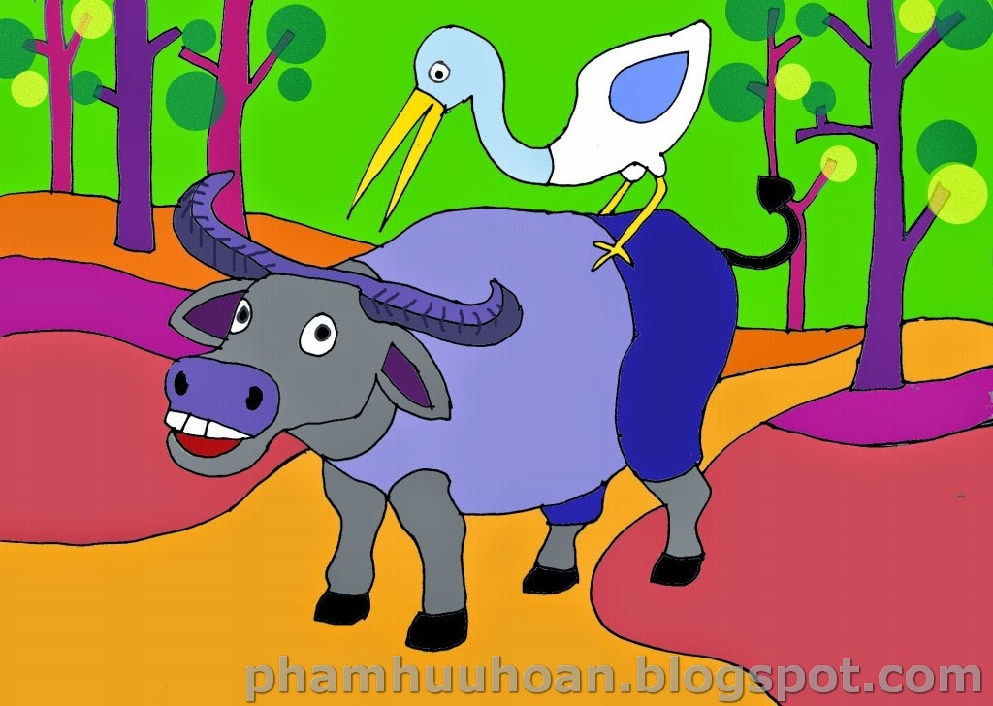

Slide 6
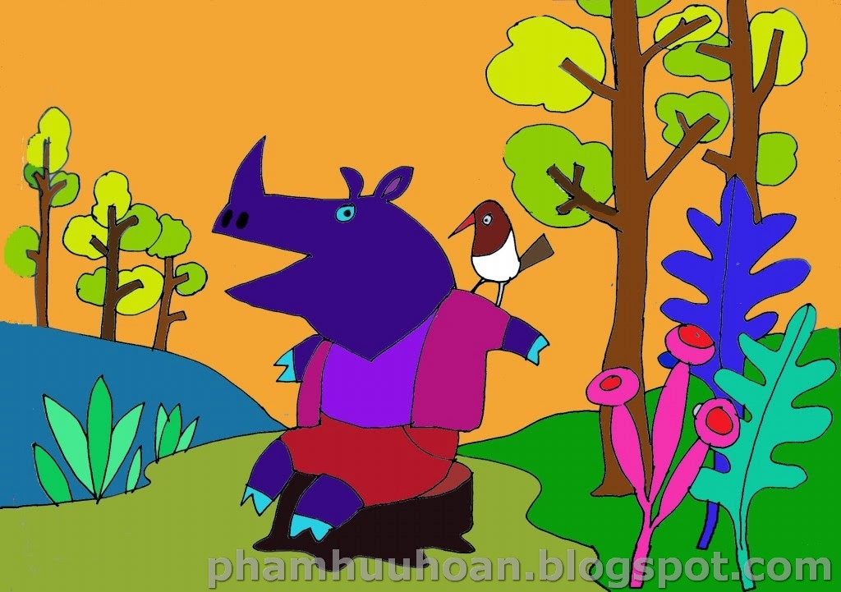

Slide 7
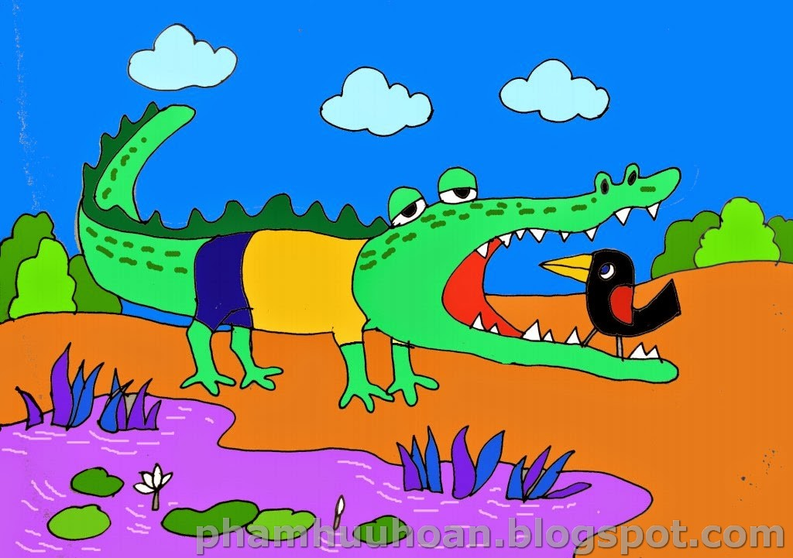

Slide 8

Đàm thoại nội dung bài thơ

Slide 9

Đàm thoại:
Cô vừa kể cho các con nghe câu chuyện gì ?
Trong câu truyện có các nhân vật nào ?

Slide 10
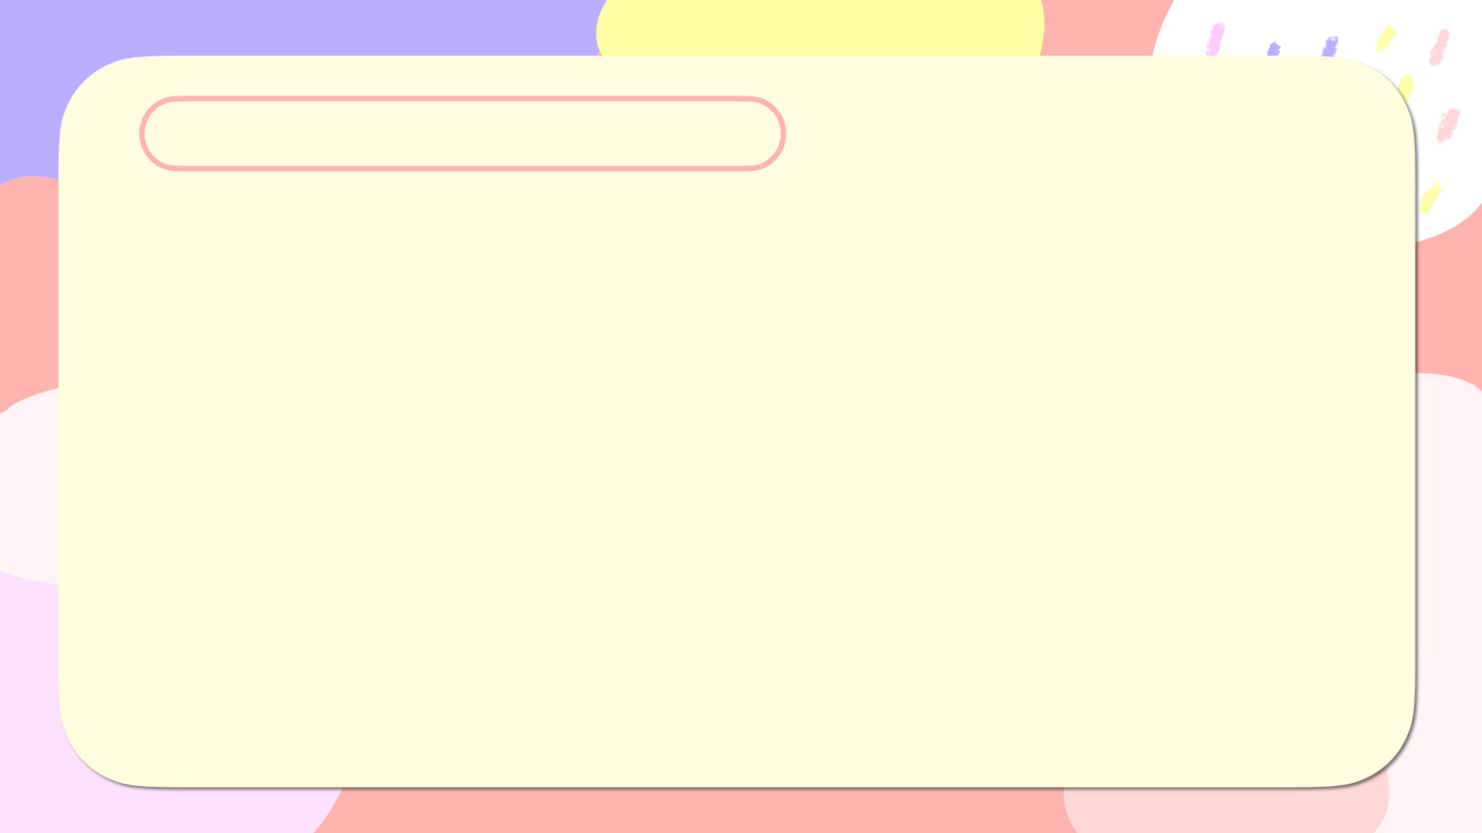
Bệnh nhân đầu tiên của bệnh viện là ai ?
Bệnh nhân đã mắc bệnh gì ?
Tại sao bệnh nhân trâu bị ngứa ?
Ai đã chữa bệnh cho trâu ?

Slide 11
Bệnh nhân thứ hai là ai ?
Bác sĩ chim bắt ve chữa bệnh cho tê giác như thế nào ?

Slide 12
Bệnh nhân thứ ba là ai ?
Tại sao cá sấu phải đến bệnh viện ?
Bác sĩ chim chữa bệnh cho cá sấu như thế nào ?

Slide 13
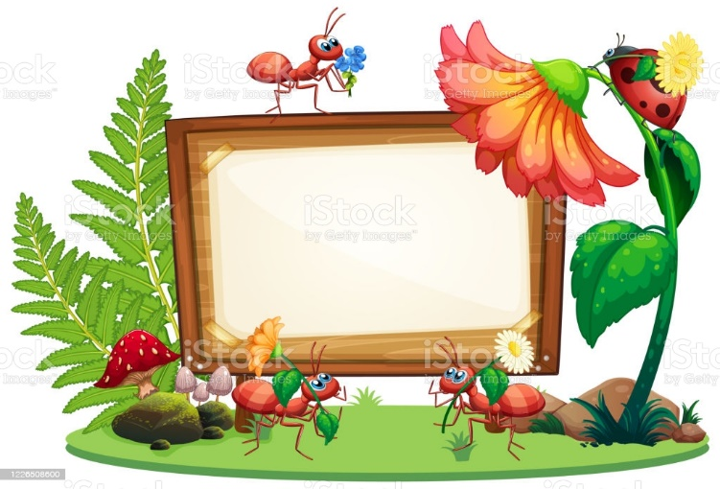
Lần 3: Trẻ xem rối bóng

Slide 14

Hẹn gặp lại các con !

